Slide 1
Exxon Valdez Oil Spill
Eduardo Ferreira - 8990712
Fernando Miranda - 8990692
Lucas Vieira - 8531376

Slide 2
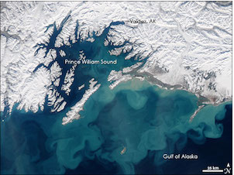
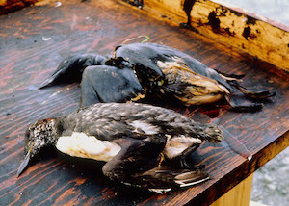
O Acidente
Local: Alaska
Ano: 1989
Causa: Colisão com um recife
Resultado: 250.000 barris (11,8 milhões de galões) de óleo cru derramados no golfo
→ Efeitos sobre 1.300 milhas da costa de “Prince Willian Sound” e sobre as águas do golfo do Alaska
→ Até hoje ainda há resquício de óleo em algumas praias do Alaska

Slide 3
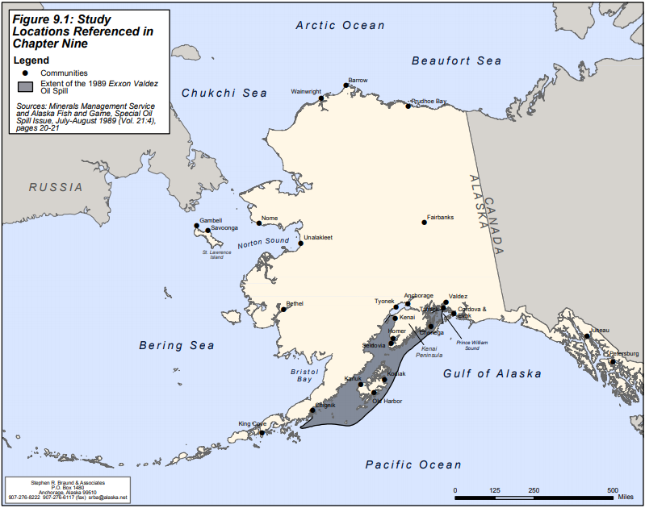
Fonte: “MMS OCS Study Number 2009-006”, Capítulo 9

Slide 4
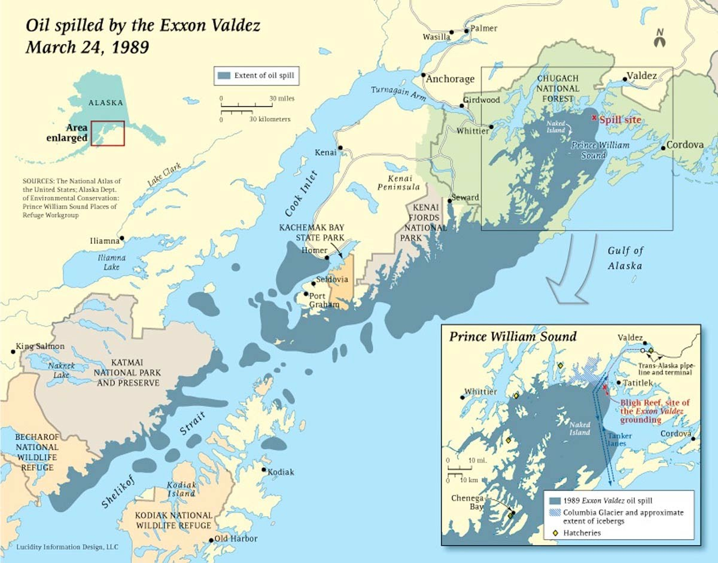
Fonte: “MMS OCS Study Number 2009-006”, Capítulo 9

Slide 5
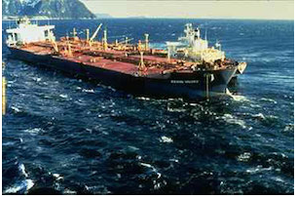
Como Ocorreu
→ No dia 23 de Março de 1989 o navio Exxon Valdez parte de Valdez no Alaska carregado com 53 Milhões de galões de óleo cru.
→ Seu capitão, Joseph Hazelwood, modifica a rota original da embarcação para desviar de icebergs e passa o comando da embarcação para Gregory Cousins logo em seguida. Cousins tenta retornar à rota original e, três horas após a partida, o navio colide com Blight Reef.
→ O recife não foi detectado pois o radar da embarcação estava quebrado há mais de um ano.
Fonte:https://study.com/academy/lesson/exxon-valdez-oil-spill-causes-effects-clean-up.html

Slide 6
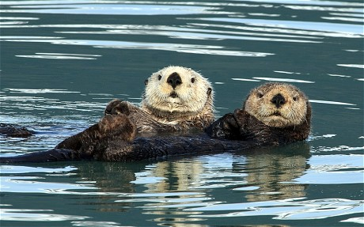
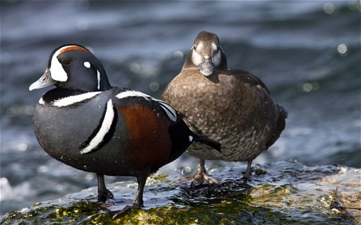
Características do ambiente
Rica e diversa vida marinha, fauna e flora: mamíferos (orcas, focas, leões-marinhos, baleias); peixes (salmão, bacalhau do pacífico e outros), caranguejos e camarões; aves marinhas e mamíferos na foz do Rio Copper; rica flora
Relativamente Intocada pela Ação humana
Fonte: Baffrey, Michael . “Exxon Valdez Oil Spill, Cleanup, and Litigation: A Collection of Social-Impacts Information and Analysis” (2001)

Slide 7
Número de Espécimes Vítimas do Acidente
Águia Careca: 250
Focas: 300 a 2,200
Patos “Harlequin”: 1,000
Orcas: 22
Lontras Marinhas: 2,650
Pássaros: 100,000 a 645,000
Após 29 do acidente, as espécies ainda se recuperam/estão recuperando das consequências do acidente
Fonte: Walters, Joanna. “Exxon Valdez: Animal populations in Prince William Sound, Alaska” (2014) e Baffrey, Michael . “Exxon Valdez Oil Spill, Cleanup, and Litigation: A Collection of Social-Impacts Information and Analysis” (2001)

Slide 8
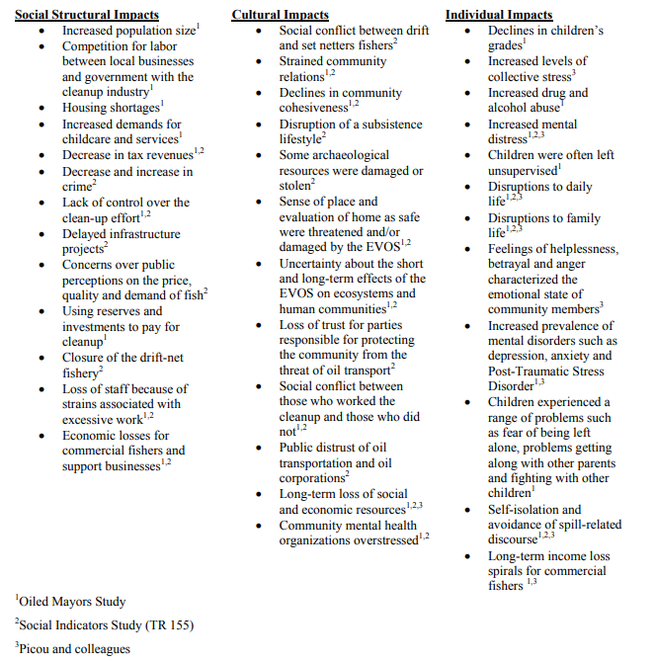
Impacto Sociocultural
As populações nativas possuem ligações econômicas, culturais e espiritual com a região
Muitas comunidades dependiam dos recursos naturais: pesca comercial de peixes, caça de focas, coleta de frutas e outras atividades
Fonte: Walters, Joanna. “Exxon Valdez: Animal populations in Prince William Sound, Alaska” (2014) e “MMS OCS Study Number 2009-006”, Capítulo 9

Slide 9
Balanço de Custos
Dada a magnitude do desastre, uma lista de custos pode ser associada ao evento. Segundo a International Tanker Owners Pollution Federation Limited, o desastre Exxon Valdez no Alaska se configura no mais caro da história. Para a Exxon, apenas a limpeza custou US $2.5 bi. O custo total incluindo multas, penalidades e acordos é estimado em mais de US $7.0 bi
Estima-se ainda demais custos, como US $ 300.0 mi em pesca, atingindo 32 mil pessoas dependentes. Além disso, estima-se também que a receita vinda do turismo caiu 8% no centro-sul do Alaska e 35% no sudoeste, um ano após o derramamento. Após dois anos do derramamento, a perdas em pesca recreativa foram estimadas em US $ 31.0 mi
Além disso, parte da perda para as indústrias locais foi mitigada com a contratação de nativos para os processos de limpeza e com esforços para compra de bens e serviços nessas comunidade pelas empresas de limpeza contratadas, resultando (segundo Baffrey) “ganhos” de USD 105 milhões na região.
Entre 2001 e 2009, ainda, o lucro obtido pela Exxon pode ser computado em US$ 295 bi
Fonte: Baffrey, Michael . “Exxon Valdez Oil Spill, Cleanup, and Litigation: A Collection of Social-Impacts Information and Analysis” (2001) e American Progress, “Oil spill by numbers”. (2010)

Slide 10
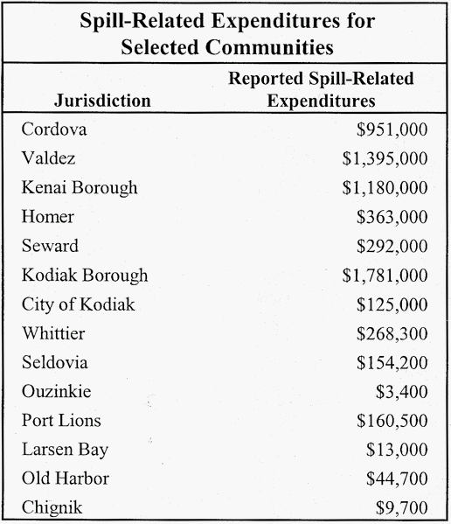
Balanço de Custos
Fonte: Baffrey, Michael . “Exxon Valdez Oil Spill, Cleanup, and Litigation: A Collection of Social-Impacts Information and Analysis” (2001)

Slide 11
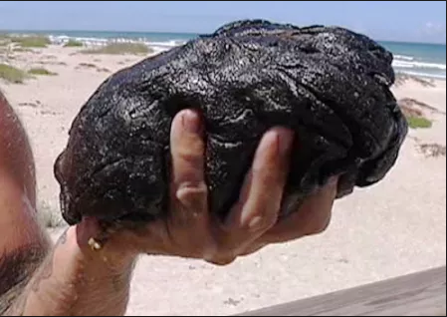
Balanço de Volumes - Legado
Apesar de todo investimentos, apenas 8% (ao todo foram 11,8 milhões de galões) de todo óleo derramado foi recuperado.
20% do óleo evaporou
50% do óleo contaminou as praias
22% restante flutuou até o pacífico norte, onde formou “Tarball”. Esse resíduo afundou no mar ou encalhou em praias
fonte: http://quadcitiesdaily.com/?p=13399
Fonte: Wiggins, Steve. “More to Tar Balls Than Meets the Eye (or Toes)”. (2012)

Slide 12
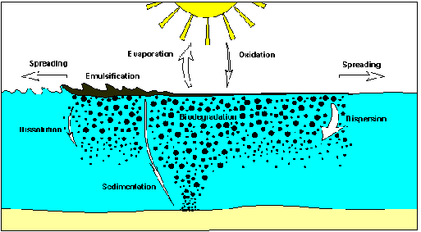
Clean-Up
→ Esforço Conjunto entre:
U.S. Coast Guard,
Alaska Department of Environmental Conservation
Exxon
→ Área de difícil acesso representa uma grande barreira nesse processo
→ Processo complicado sem uma solução completamente eficiente
Alguns Números:
Ao todo, 11 000 pessoas foram envolvidas na limpeza
1400 barcos foram utilizados na operação (1989 - 1992)
1 milhão de galões foram recuperados (8%)
O último grande esforço de limpeza se encerrou em 1992
Processo de dispersão do óleo no oceano
Fonte: Global Marine Oil Pollution Information Gateway

Slide 13
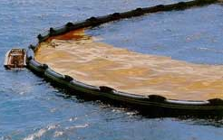
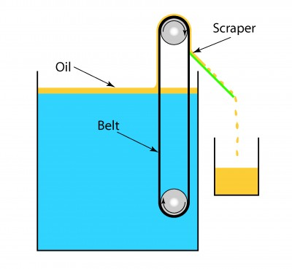
Clean-Up
Medidas tomadas para remover o óleo:
Utilização de “Oil Booms” para conter o óleo seguido de sua queima → Não foi eficiente (mistura entre óleo e água do mar é de difícil combustão)
Dispersantes
“High Pressure Hot Water washing”
Lavagem com água fria
Biorremediação melhorada com fertilizantes
Remoção manual dos resíduos
Skimmer de óleo
Oil Boom
Fonte: CTG Technical Blog. “Other Oil Removal Options (2014)
Skimmer de óleo

Slide 14
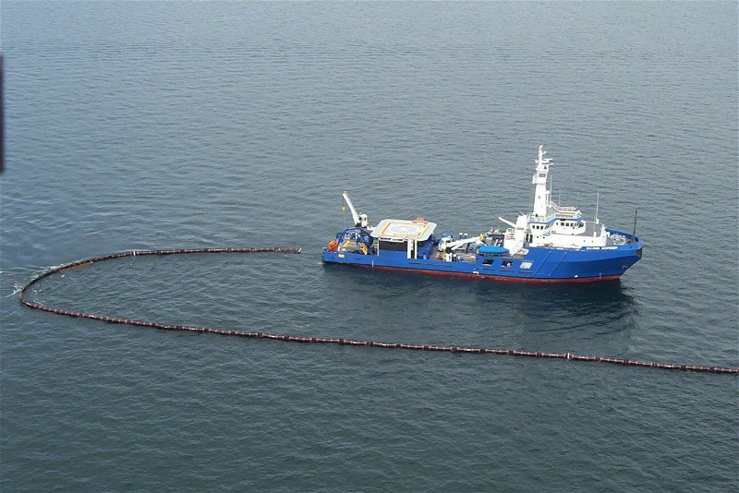
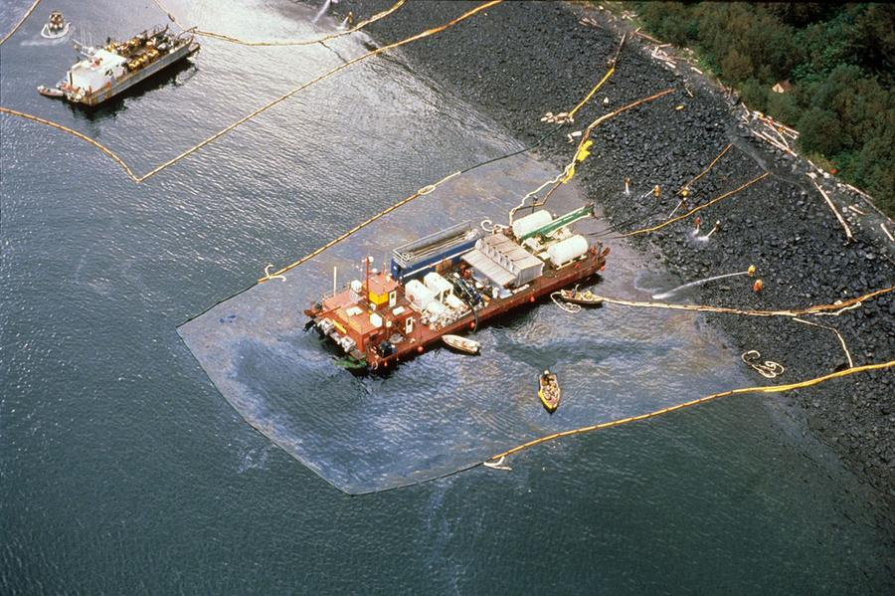
Tipos de embarcações utilizadas
Oil Spill Response Vessel: projetado para auxiliar nas operações de limpeza de derramamento de petróleo. equipado com ‘Oil Booms’, dispersantes, skimmers de petróleo e tanques de armazenamento de óleo
Maxi Barge: embarcações com 50 tripulantes, equipadas com 3km de ‘Oil Boom’, aquecedores de água, bombas de pressão, tanques para armazenagem de óleo, mangueiras de sucção
Fonte da imagem: https://www.theatlantic.com/photo/2014/03/the-exxon-valdez-oil-spill-25-years-ago-today/100703/
Fonte da imagem: http://www.davidcmartin.com/ships/responder.jpg

Slide 15
Informações Complementares
O Navio voltou a operar - 4 meses depois do desatre, o Exxon Valdez voltou a operar, sendo transformado em sucata apenas em 2012
Algumas áreas não foram limpas propositadamente - A fim de obter uma região de controle e comparar como áreas tratadas e não tratadas se diferenciavam com o passar do tempo, algumas regiões em Prince Wiliam Sound foram mantidas poluídas.
Além de ser decisivo na lei de casco duplo, o acidente Exxon Valdez foi também a faísca para criação de um fundo se segurança para vazamento de óleo. O Oil Spill Liability Trust Fund garante um montante de US$ 1bi para cada vazamento
Segundo balanço de 2009 - 16000 galões ainda estão continuamente contaminando a região.
Fonte: Gannon, Megan . “Exxon Valdez 25th Anniversary: 5 Facts About the Historic Spill” (2014)

Slide 16
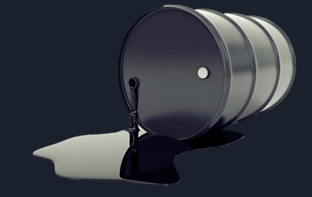
Questões?

Slide 17
Bibliografia
Zundel, Julie. “Exxon Valdez Oil Spill causes, effects and clean up” (2014)
Shinnefield P., “Clean Up of the Exxon Valdez Spill” (2015)
Lessard, D., DeMarco, G. and Prince, R. (2015). “EXXON OIL SPILL TECHNOLOGY ADVANCES FROM THE VALDEZ CLEANUP.
International Oil Spill Conference.”
Gannon, Megan . “Exxon Valdez 25th Anniversary: 5 Facts About the Historic Spill” (2014)
Baffrey, Michael . “Exxon Valdez Oil Spill, Cleanup, and Litigation: A Collection of Social-Impacts Information and Analysis” (2001)
Walters, Joanna. “Exxon Valdez: Animal populations in Prince William Sound, Alaska” (2014)
American Progress, “Oil spill by numbers”. (2010)
Wiggins, Steve. “More to Tar Balls Than Meets the Eye (or Toes)”. (2012)
CTG Technical Blog. “Other Oil Removal Options” (2014).
“MMS OCS Study Number 2009-006”, Capítulo 9

